Slide 1
Забезпечення наступності закладу дошкільної та закладу загальної середньої освіти
Завідувач Веселівського дошкільного навчального закладу (дитячий садок) «Веселка» Веселівської сільської ради
Харківського району Харківської області
Мостова Світлана Олексіївна

Slide 2
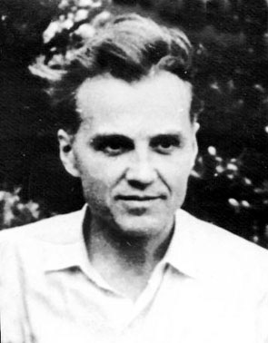
«Школа не повинна вносити різкого перелому в життя дітей. Нехай, ставши учнем, дитина продовжує робити те, що робила вчора. Нехай нове з’являється у її житті поступово і не приголомшує лавиною вражень». В.О.Сухомлинський

Slide 3
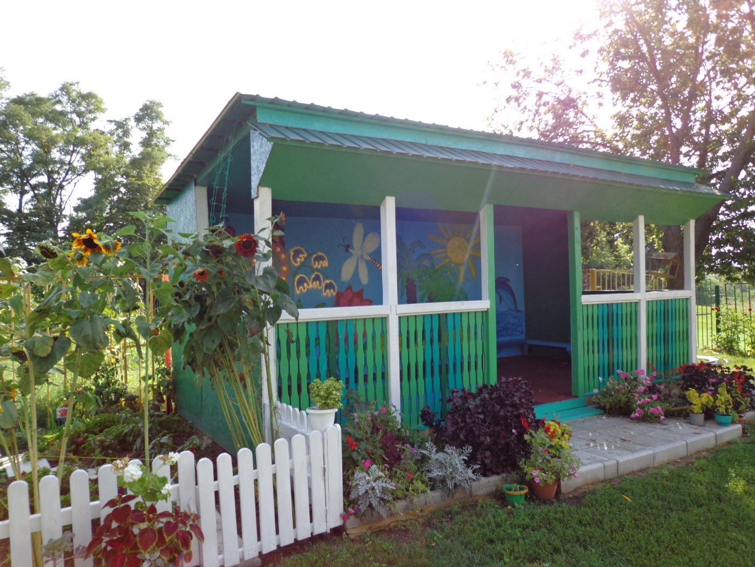
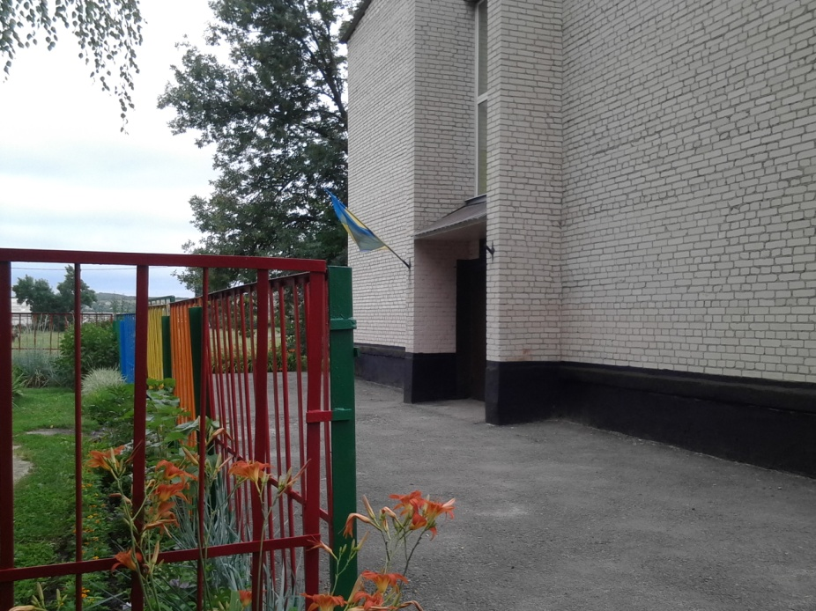
Веселівський дошкільний навчальний заклад (дитячий садок) «Веселка» розташований у мальовничому куточку Харківщини. У нашому закладі дошкільної освіти функціонує група загального розвитку, що комплектується за віковими ознаками: різновікова дошкільна група.

Slide 4
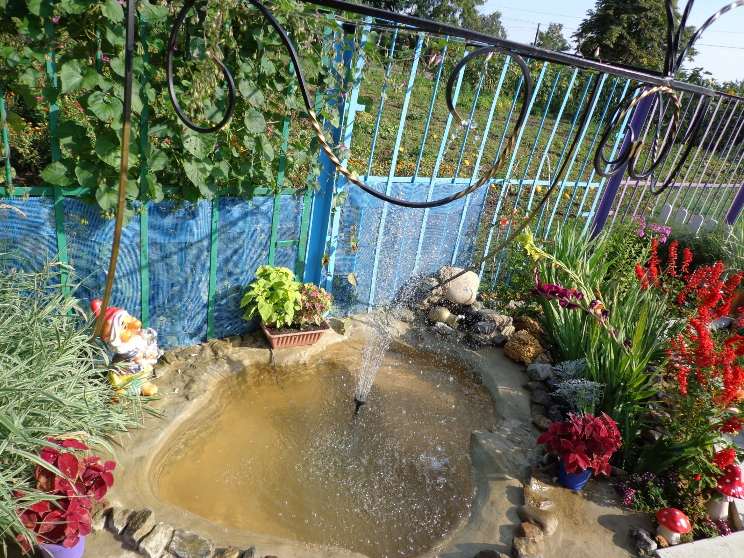

Slide 5
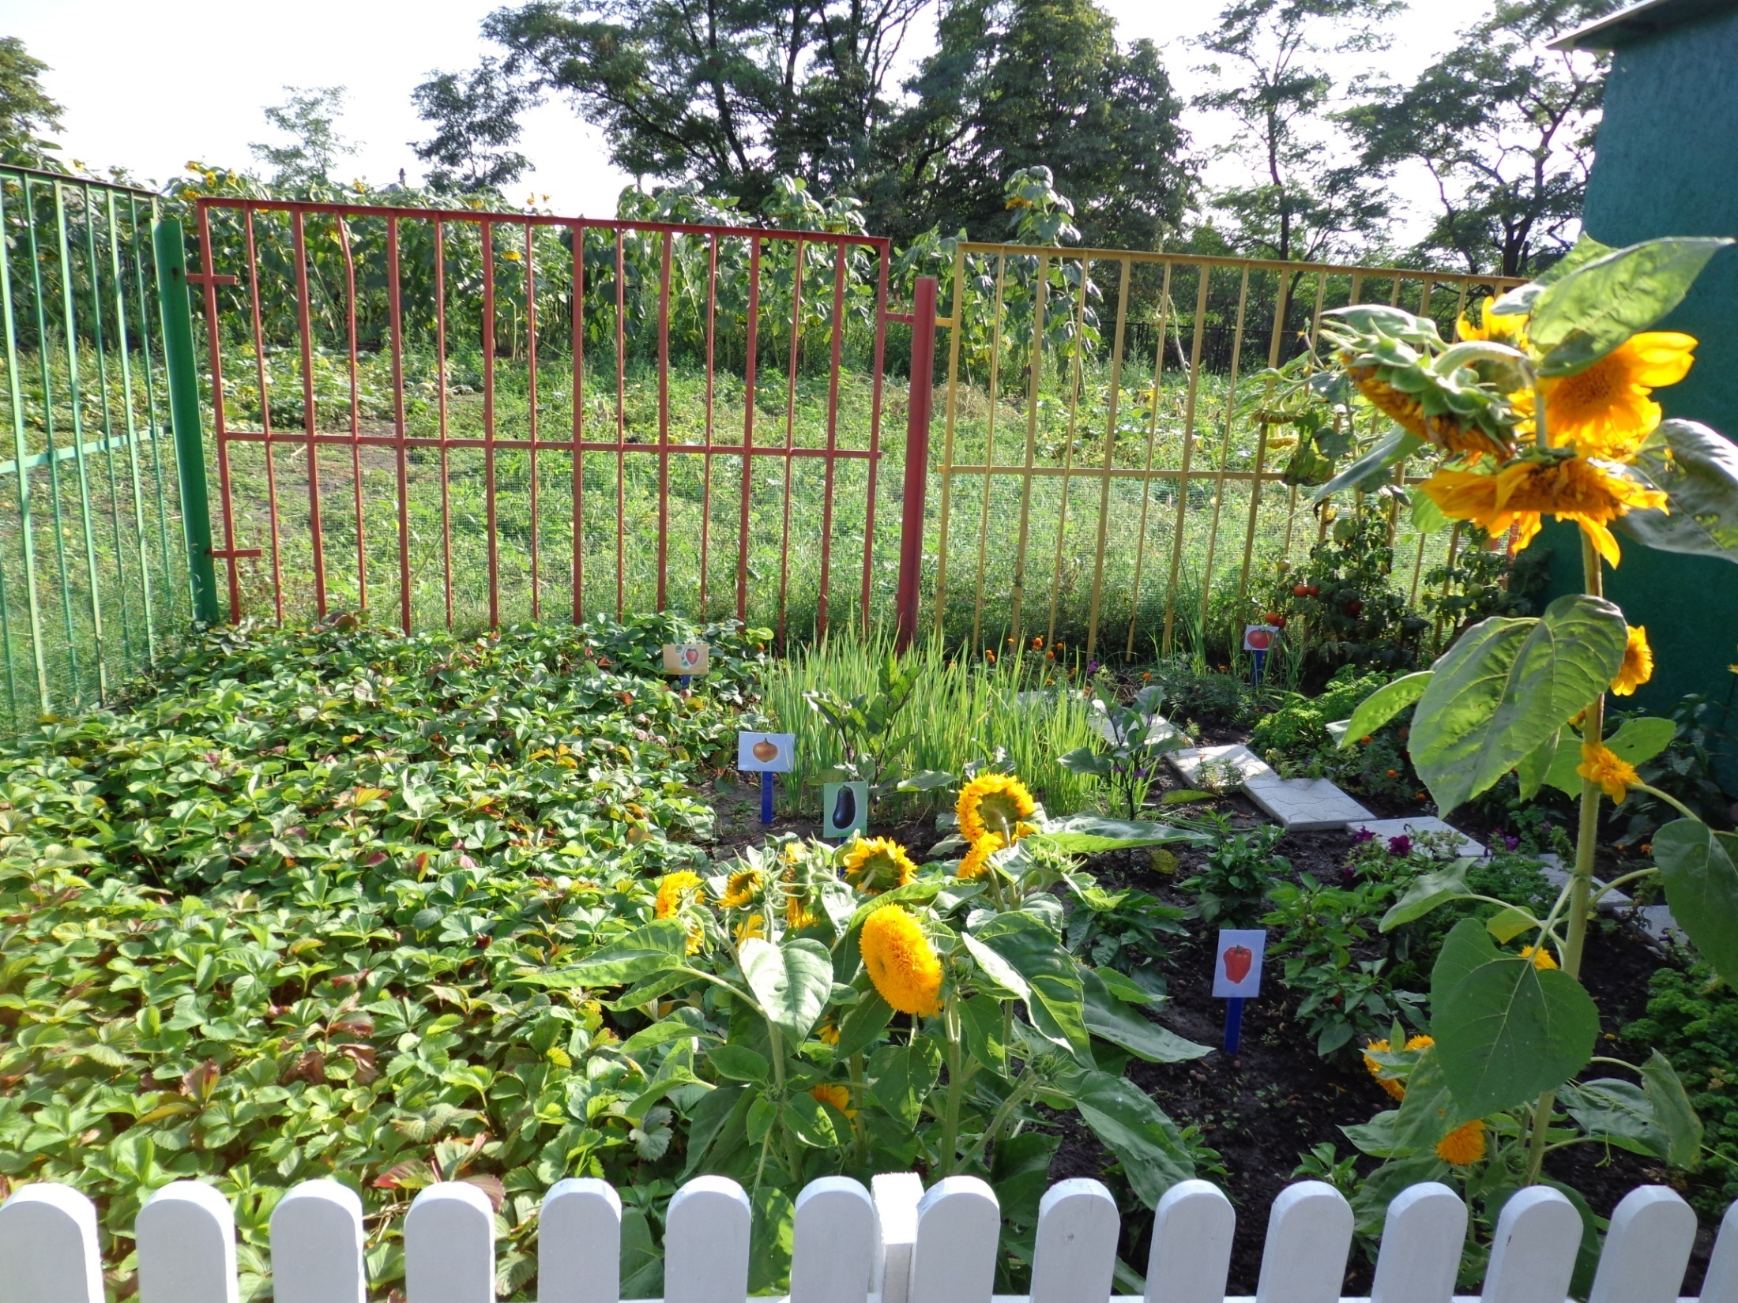
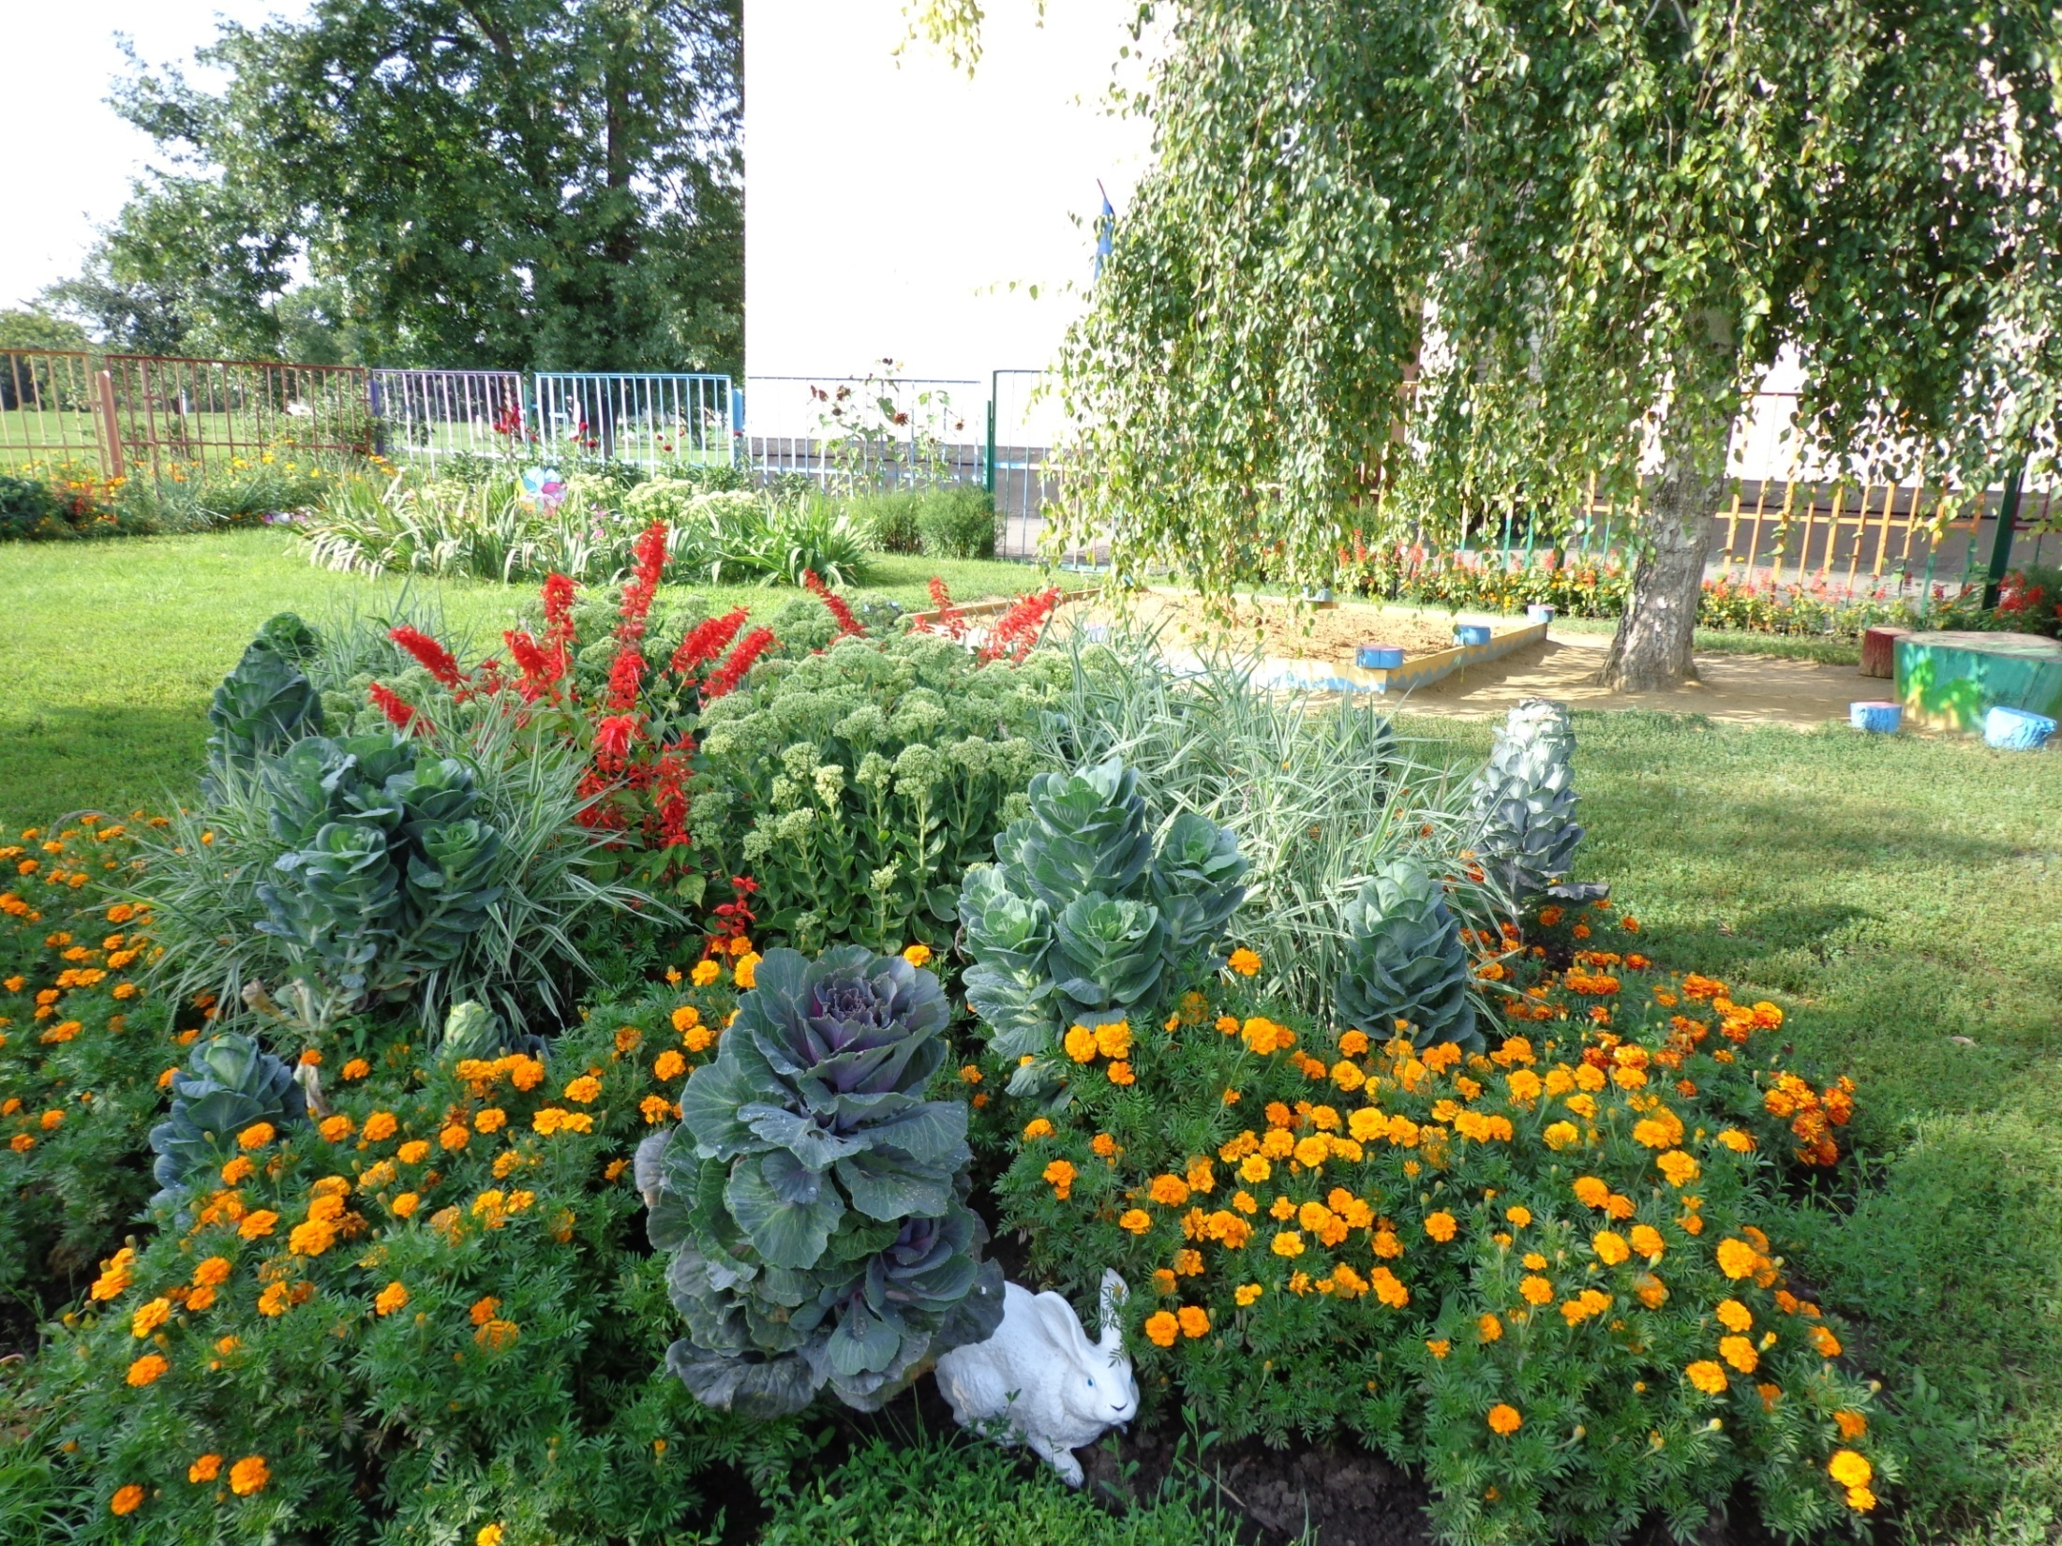
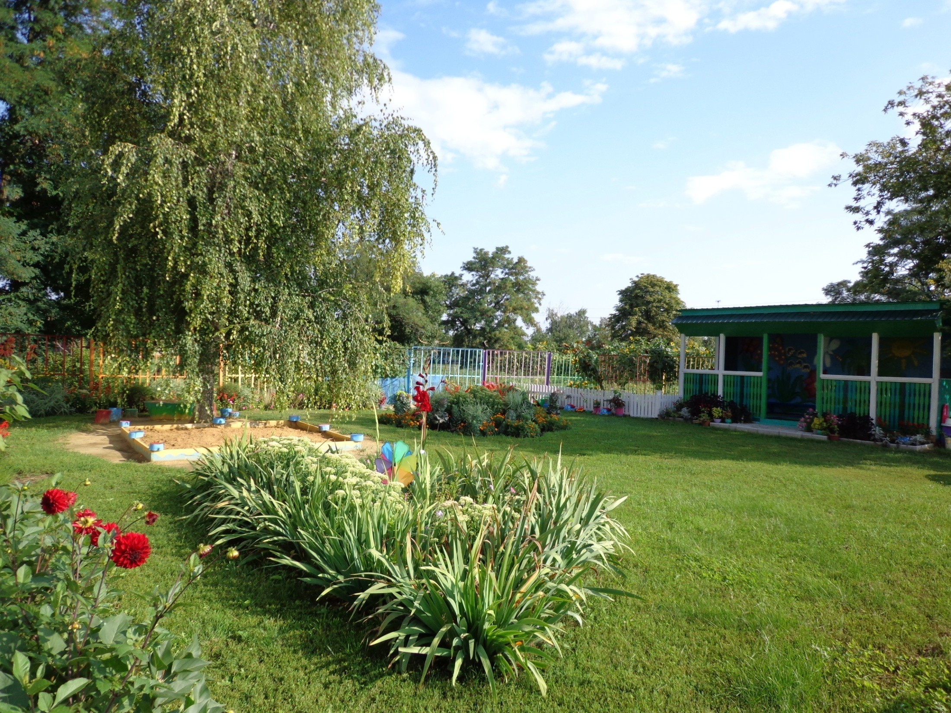

Slide 6
Педагогами складається єдиний спільний план, метою якого і є конкретизація роботи за трьома основними напрямками: робота з дітьми; взаємодія педагогів; співпраця з батьками.

Slide 7
Робота з дітьми:
- екскурсії в школу;
- відвідування шкільного музею, бібліотеки;
- знайомство та взаємодія дошкільнят з учителями та учнями початкової школи;
- участь у спільній освітньої діяльності, ігрових програмах;
- виставки малюнків і виробів;
- зустрічі та бесіди з колишніми вихованцями дитячого саду (учні початкової та середньої школи);
- спільні свята (День знань, посвята в першокласники, випускний в дитячому саду тощо) і спортивні змагання дошкільнят та першокласників;
- участь у театралізованій діяльності;
- відвідування дошкільнятами адаптаційного курсу занять, організованих при школі (заняття з психологом, логопедом, музичним керівником і ін фахівцями школи).

Slide 8
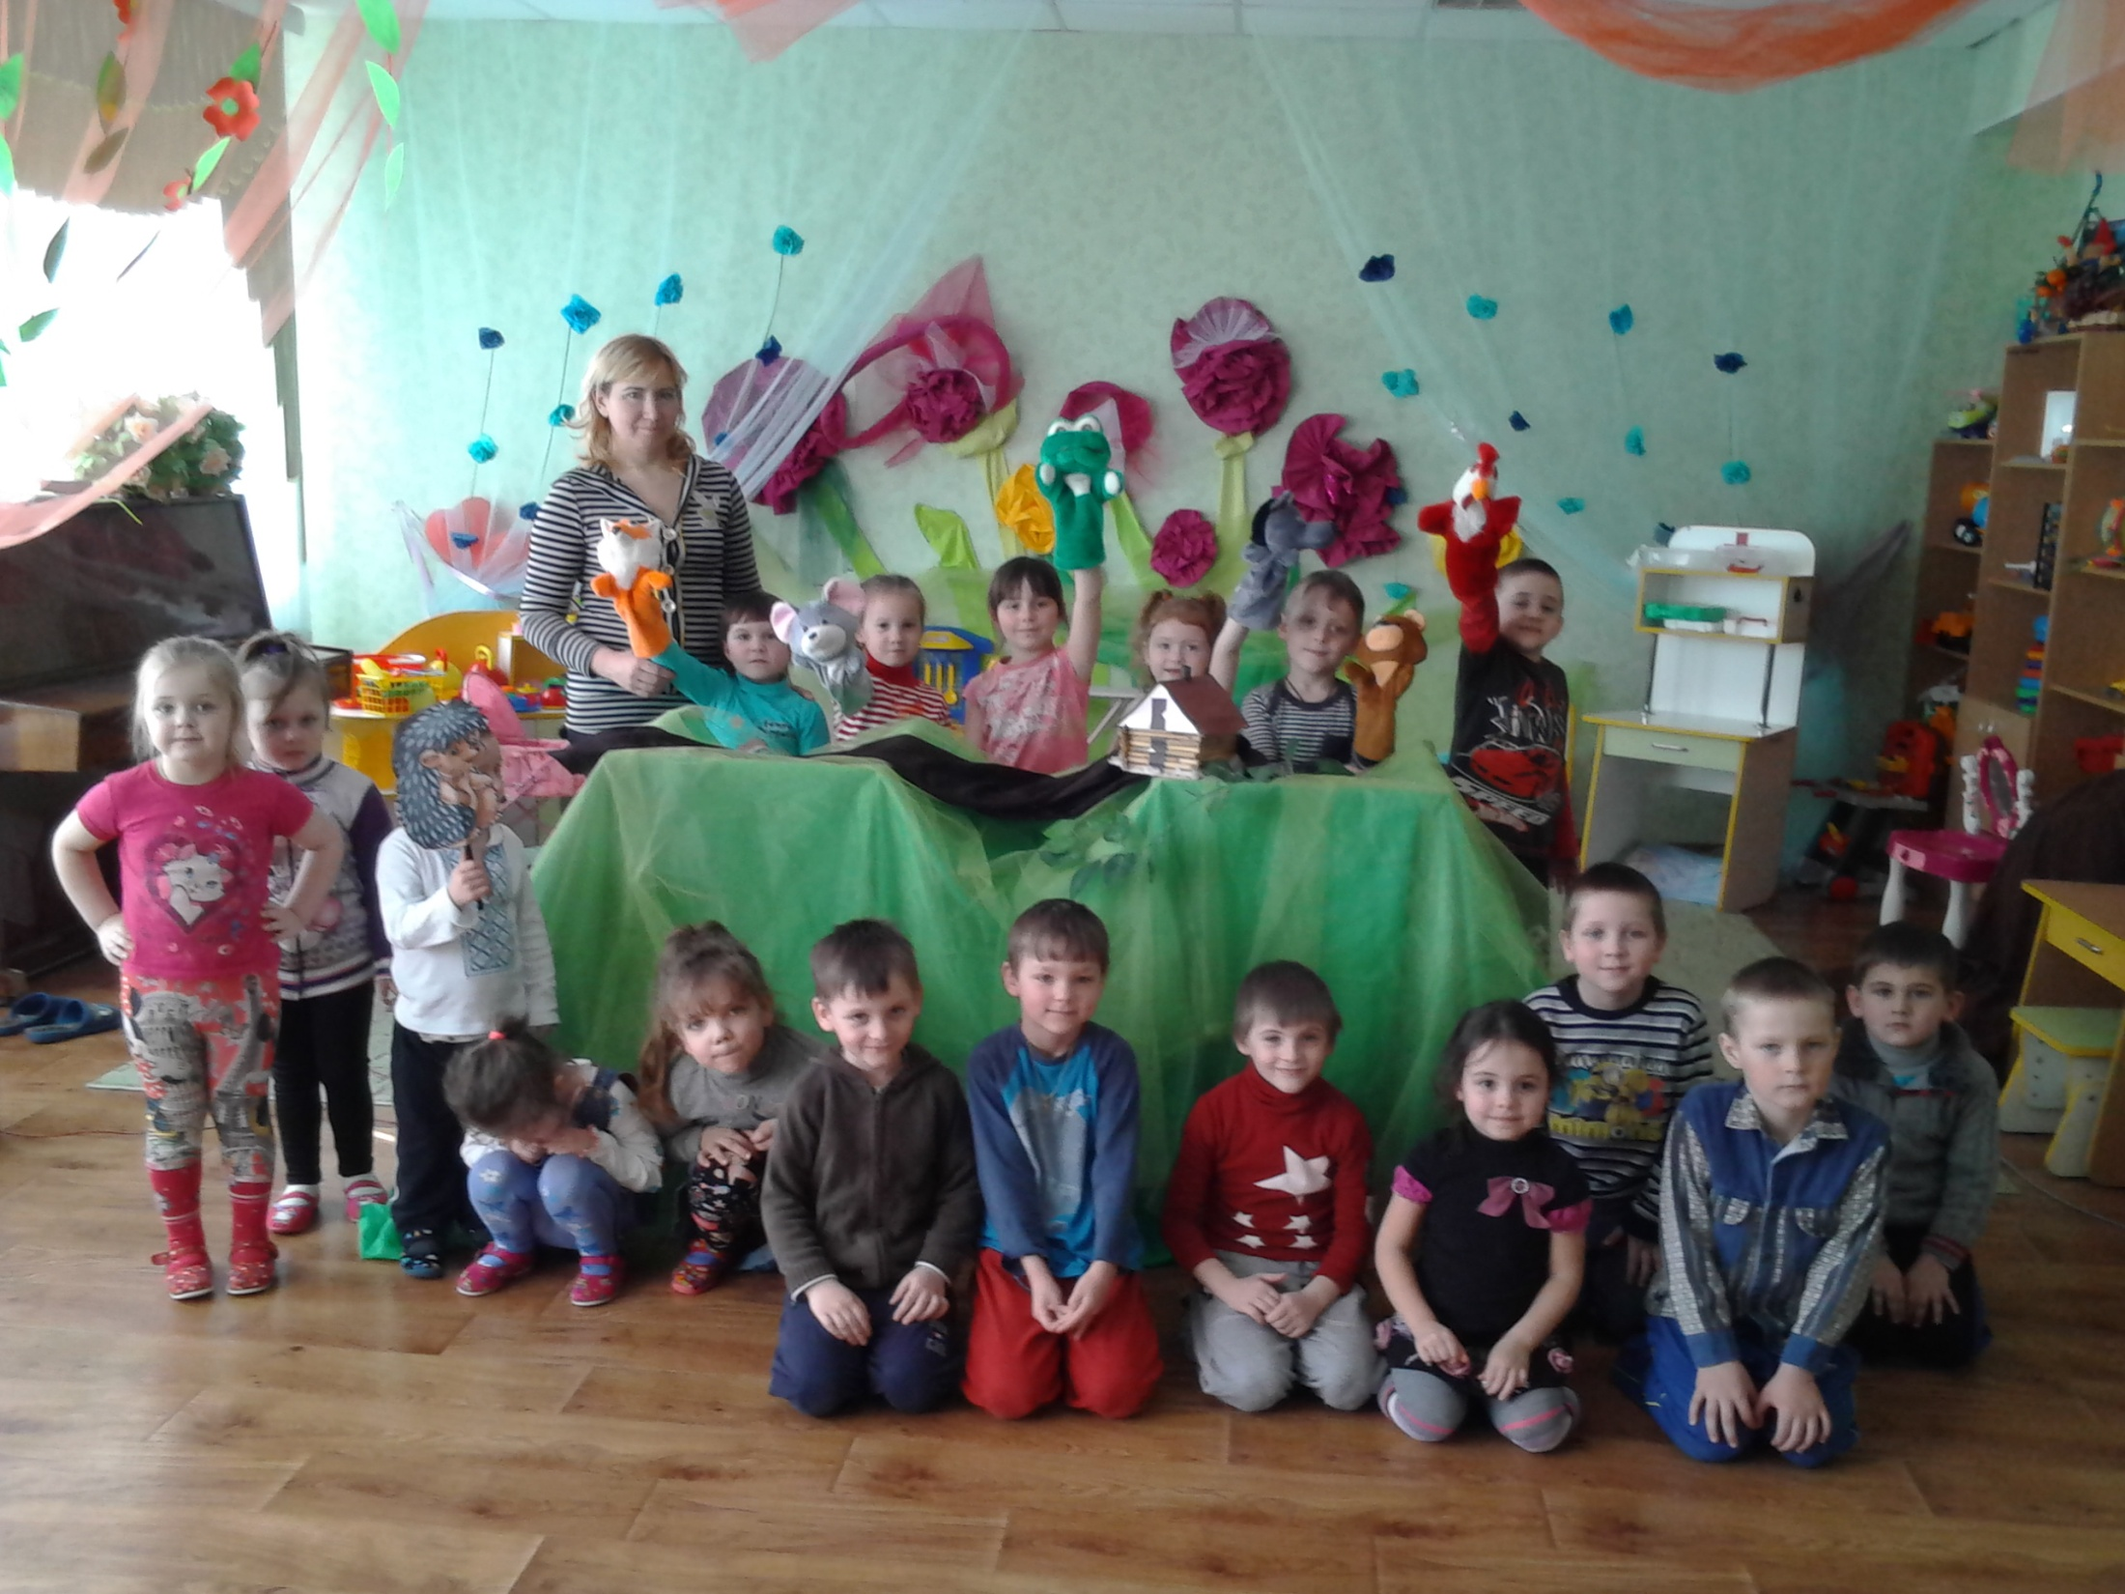

Slide 9
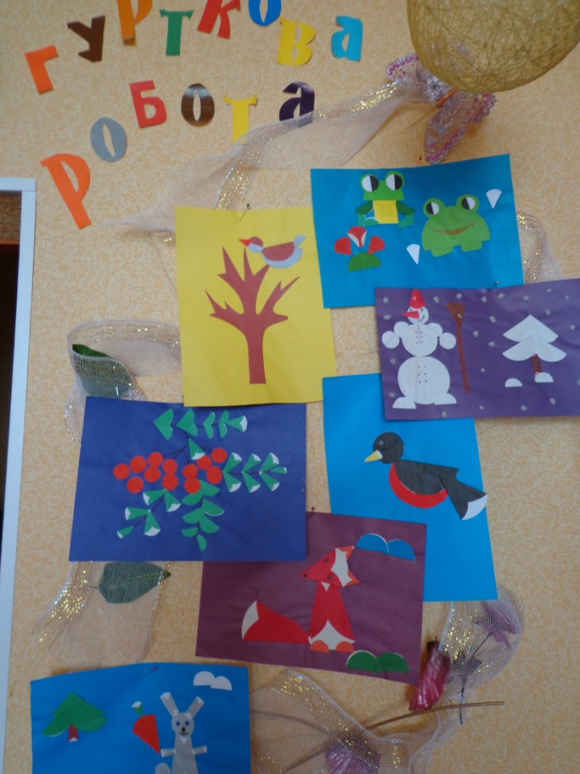
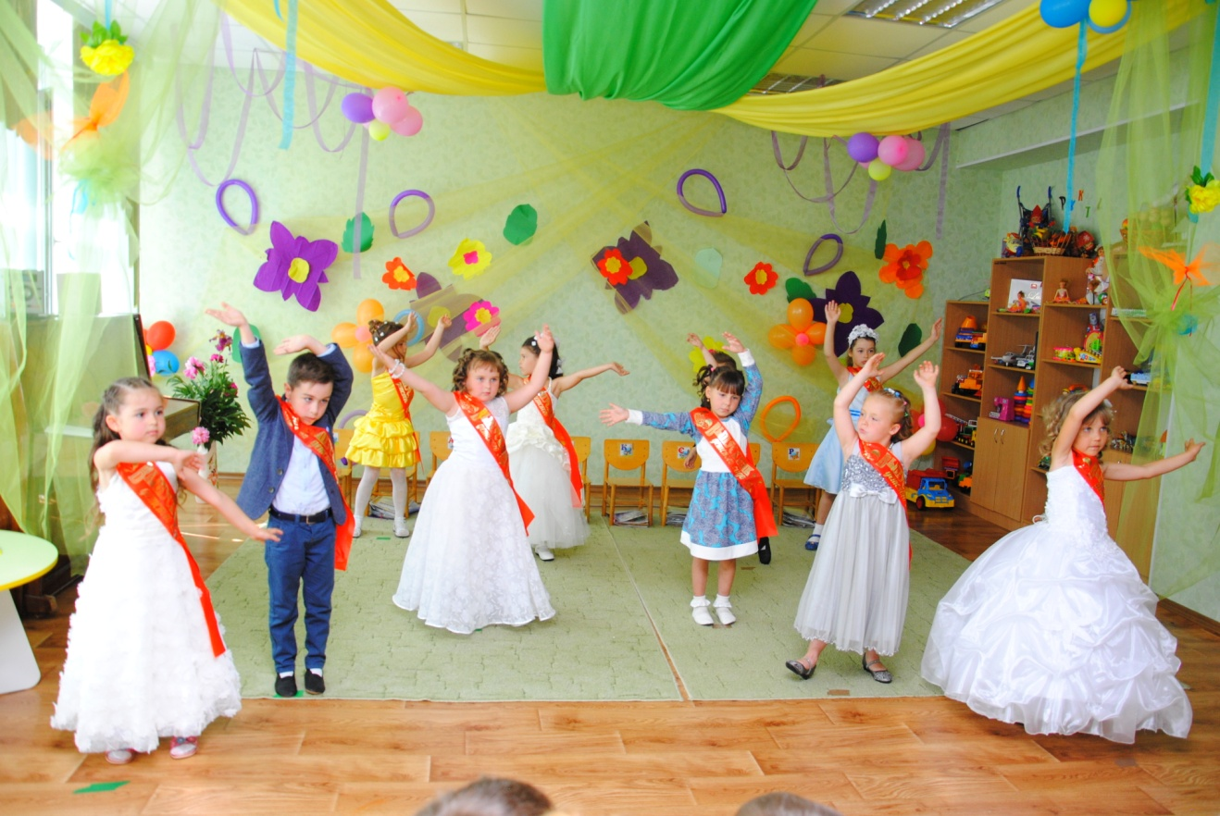
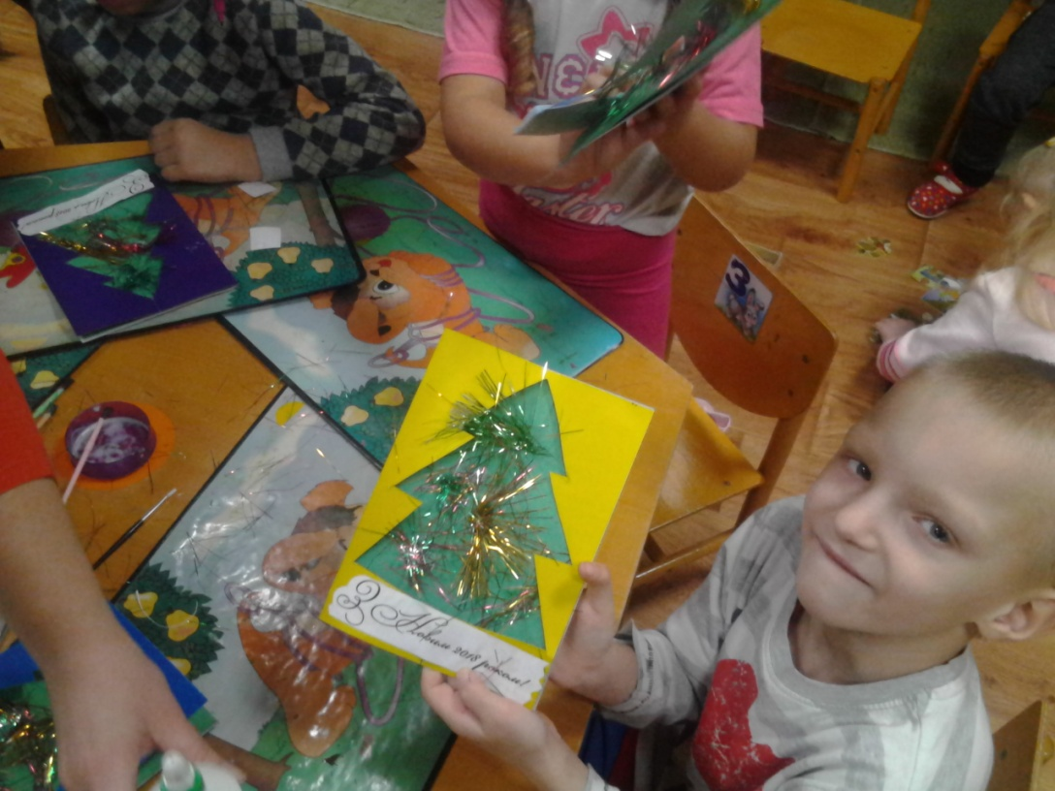
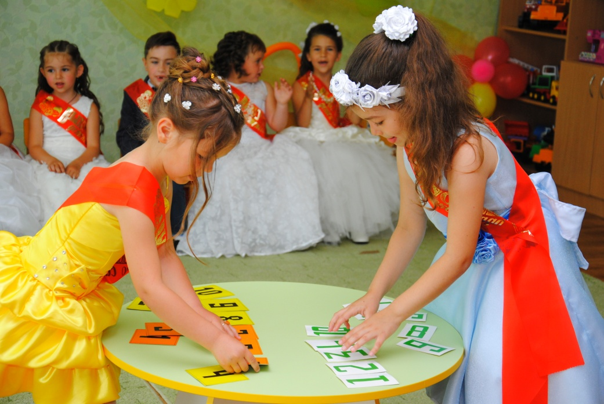

Slide 10
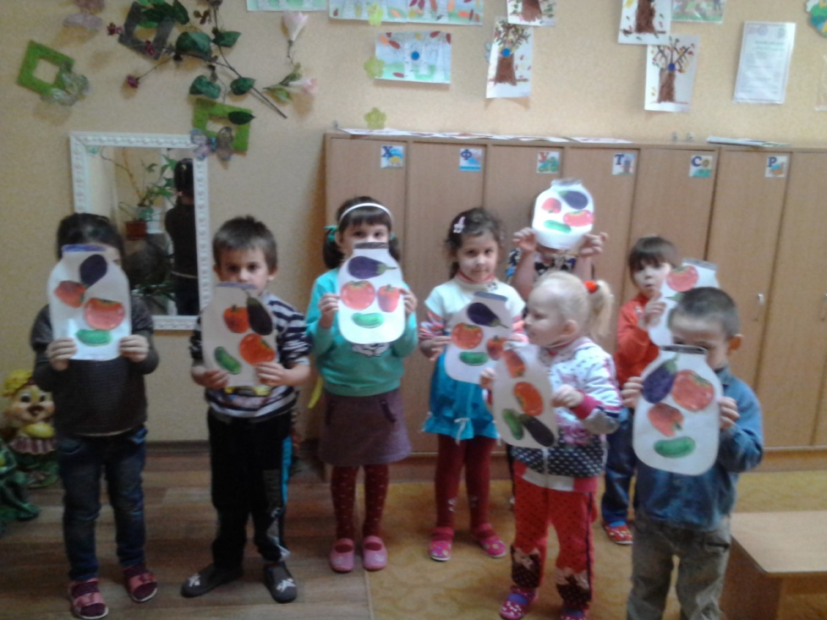
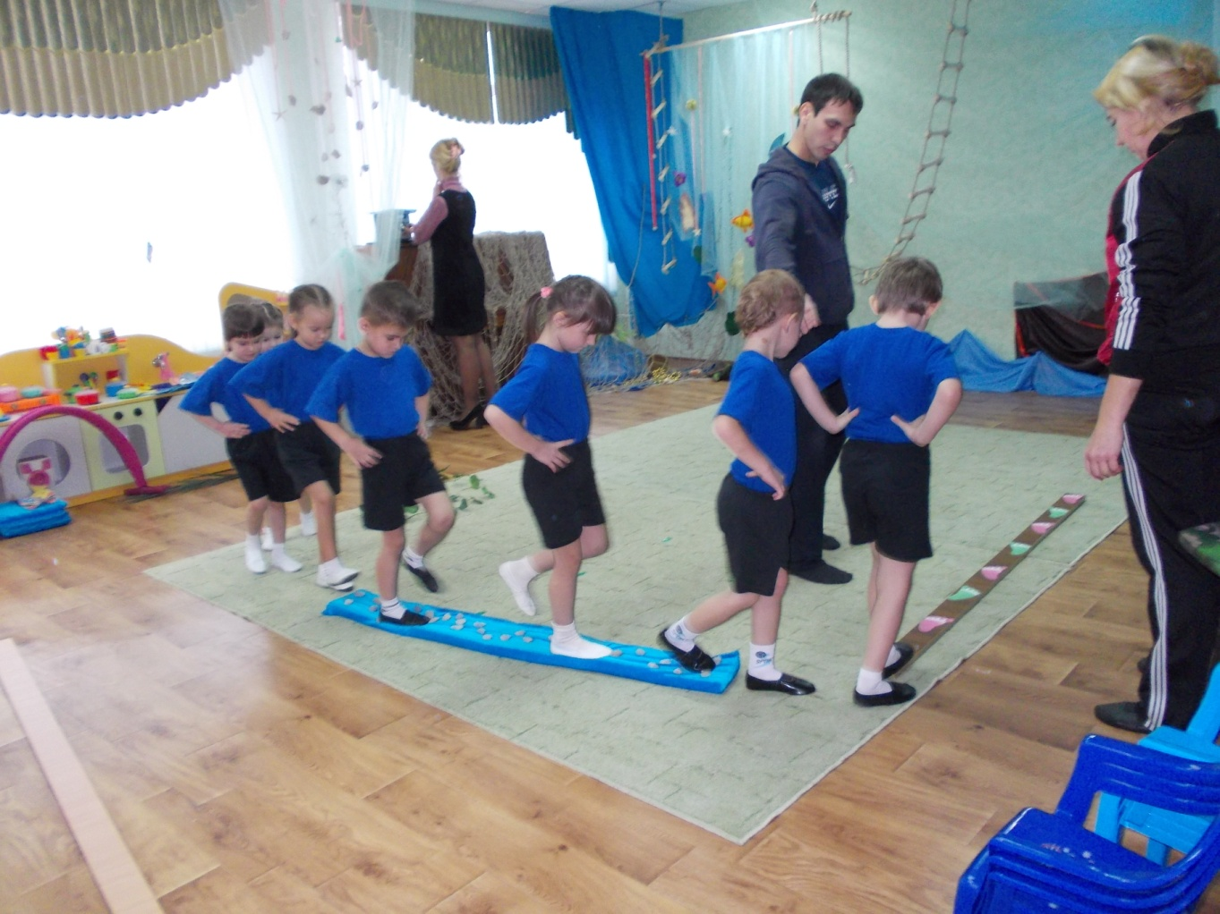
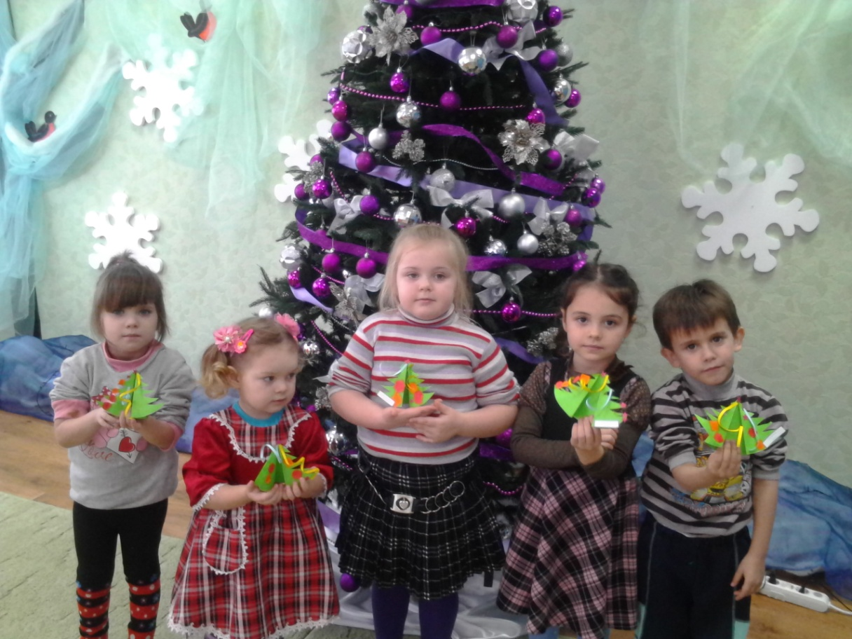
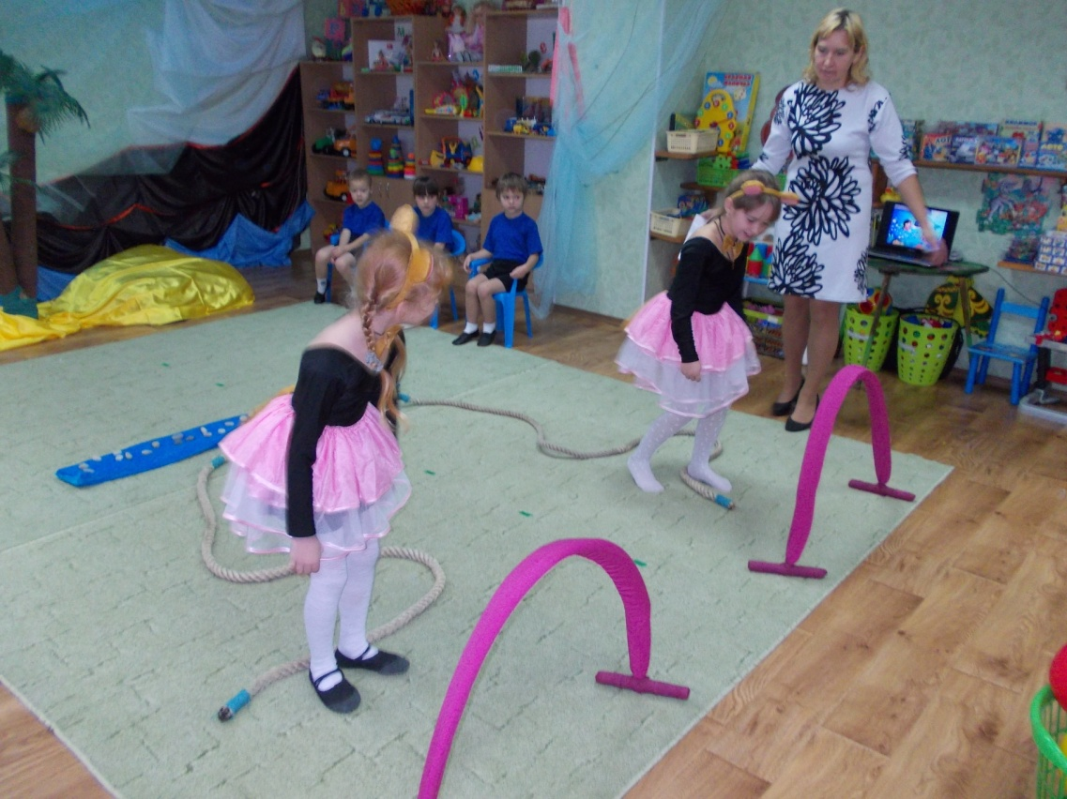

Slide 11
Взаємодія педагогів:
- спільні педагогічні ради (ЗДО і школа);
- семінари, майстер-класи;
- круглі столи педагогів ЗДО та вчителів школи;
- психологічні та комунікативні тренінги для вихователів та вчителів;
- проведення діагностики по визначенню готовності дітей до школи;
- взаємодія медичних працівників, психологів ДНЗ і школи;
- відкриті покази освітньої діяльності в ДОУ і відкритих уроків в школі;
- педагогічні та психологічні спостереження.

Slide 12
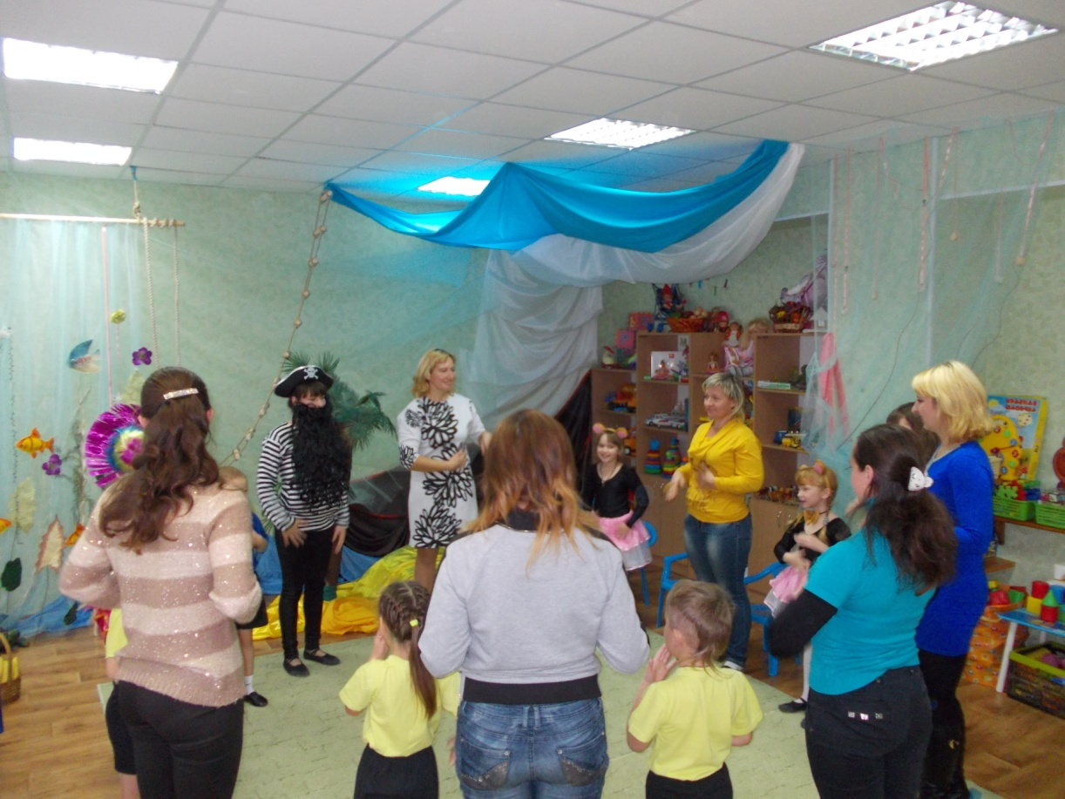
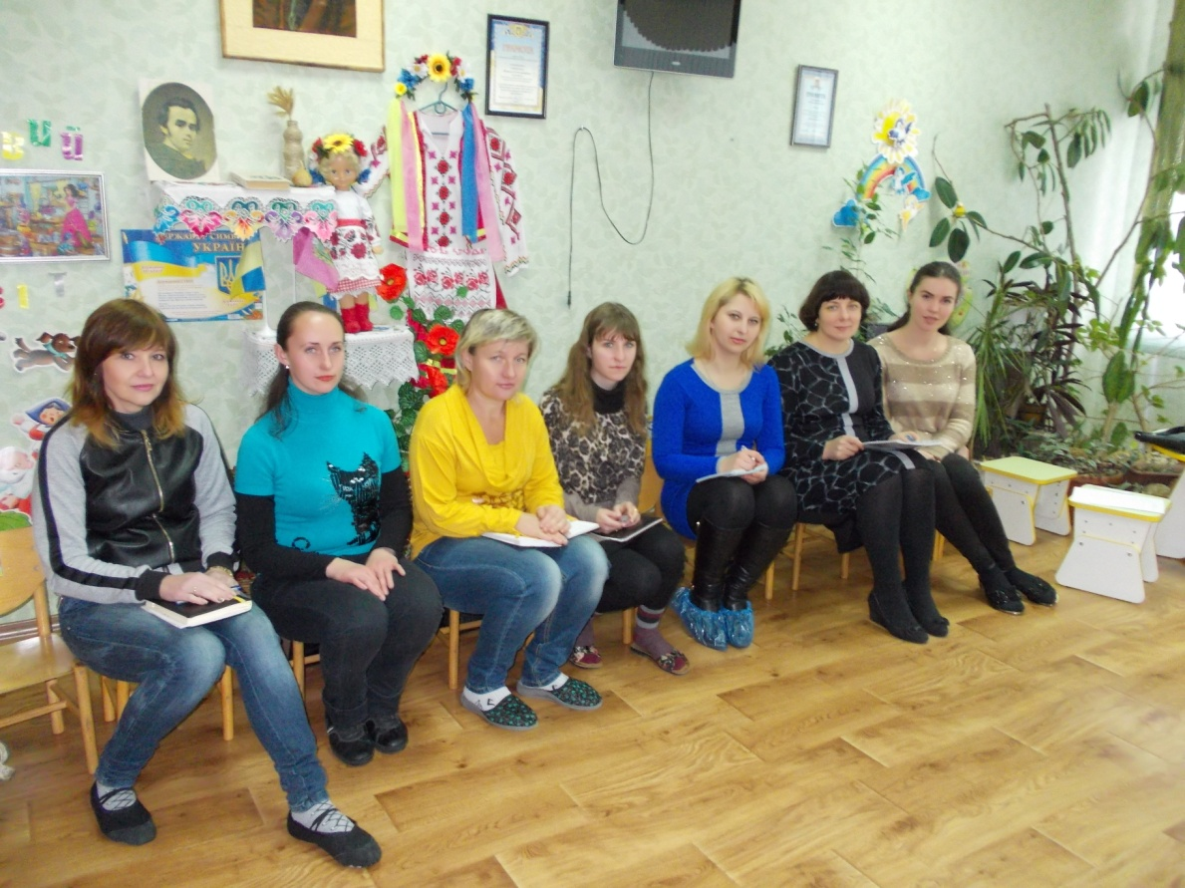
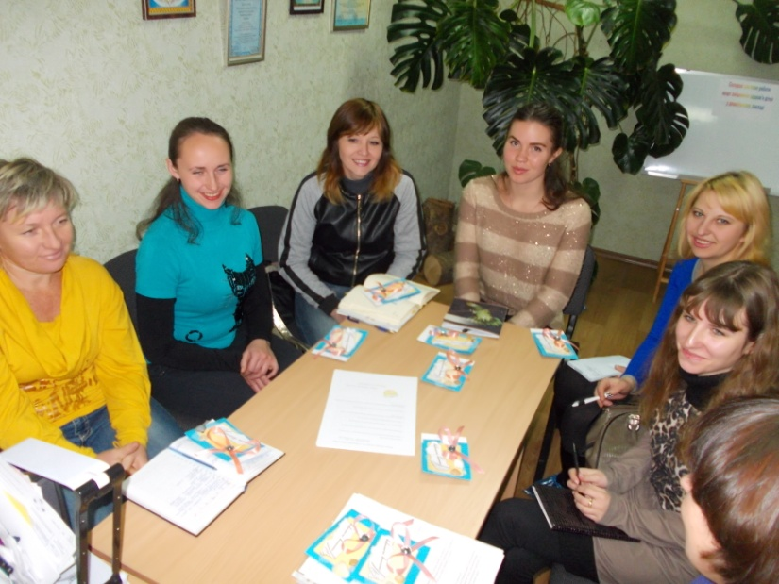

Slide 13
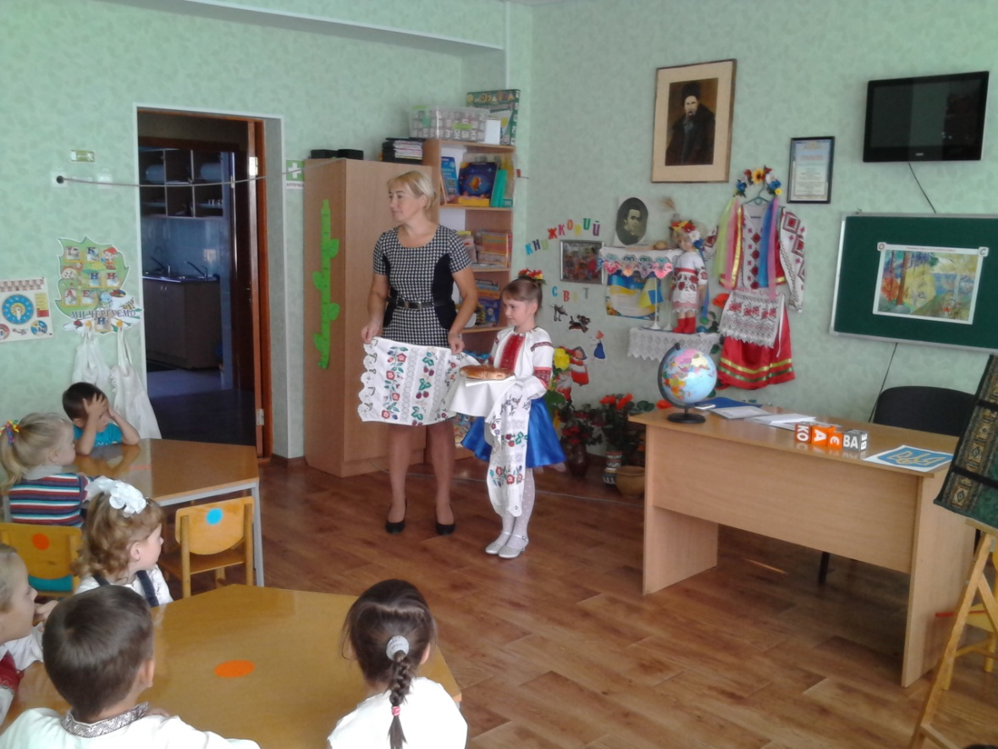
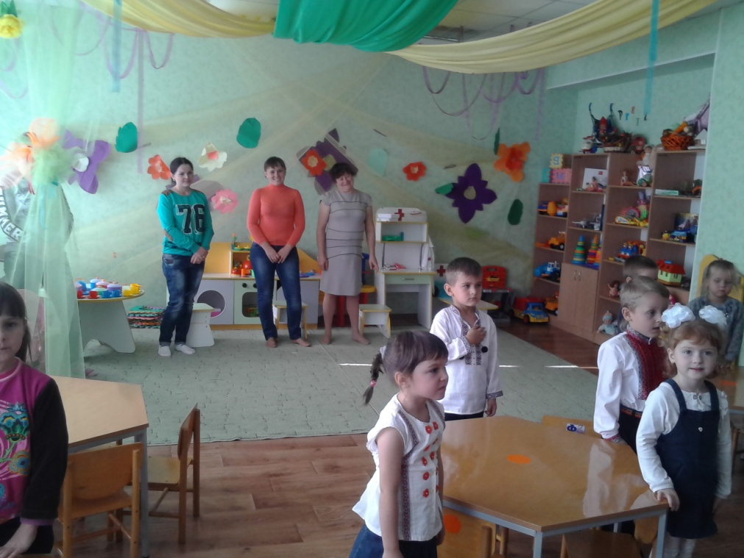
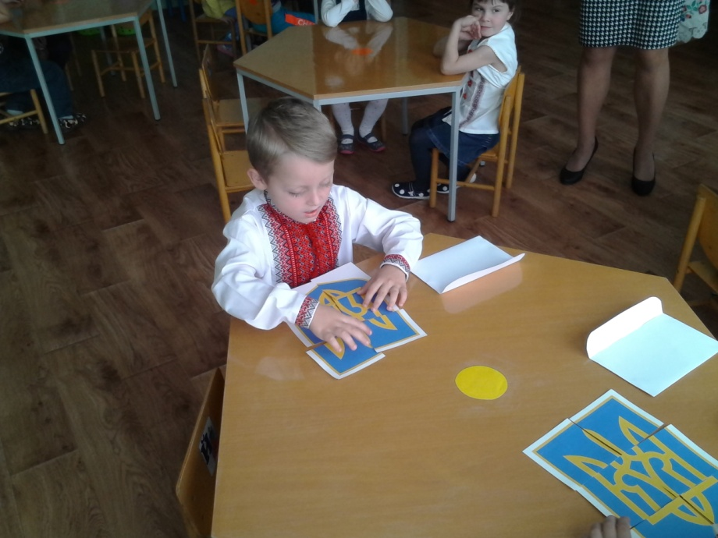

Slide 14
Співпраця з батьками:
- спільні батьківські збори з педагогами ЗДО та вчителями школи;
- круглі столи, дискусійні зустрічі, педагогічні «вітальні»;
- батьківські конференції, вечори запитань і відповідей;
- консультації з педагогами ЗДО і школи;
- зустрічі батьків з майбутніми учителями;
- дні відкритих дверей;
- творчі майстерні;
- анкетування, тестування батьків для вивчення самопочуття сім'ї напередодні шкільного життя дитини і в період адаптації до школи;
- освітньо-ігрові тренінги та практикуми для батьків дітей преддошкольного віку, ділові ігри, практикуми;
- сімейні вечори, тематичні дозвілля;
- візуальні засоби спілкування (стендова матеріал, виставки, поштовий ящик питань і відповідей тощо);
- засідання батьківських клубів (заняття для батьків і для дитячо-батьківських пар).

Slide 15
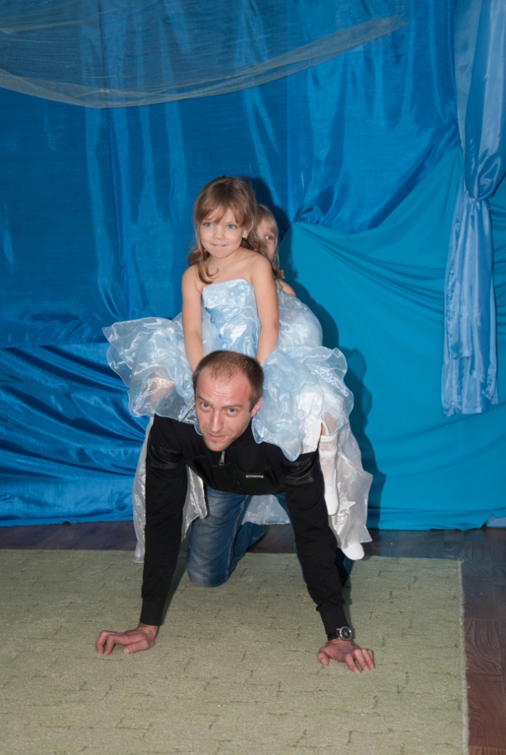
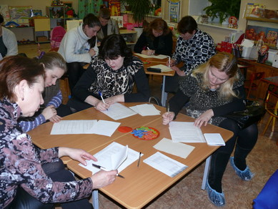
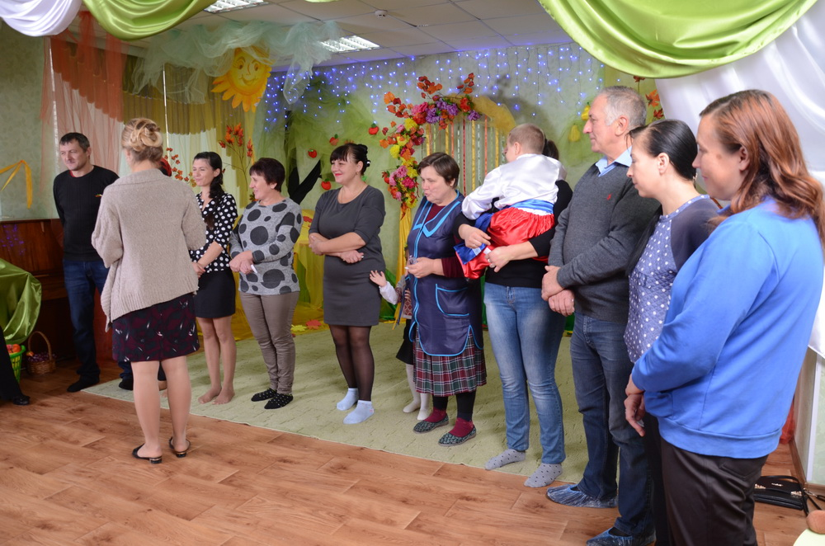
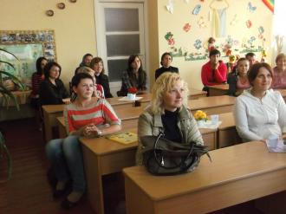

Slide 16
Тісна співпраця двох освітніх закладів, наступність в їх роботі дозволяє досягати високого рівня адаптації дітей – дошкільників до нових умов, до нового статусу школяра. Підсумком співпраці педагогічних колективів в кінці навчального року є спільна педагогічна рада, де аналізуються результати підготовки дітей до школи, помилки та упущення, прогнозується подальша співпраця школи та закладу дошкільної освіти.

Slide 17
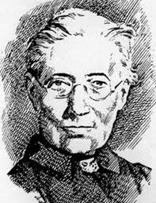
Велике слово – ШКОЛА! Це скарб найкращий кожного народу, це ключ золотий, що розмикає пута несвідомості, це шлях до волі, до науки, до добробуту. У вселюдському житті тільки той народ і бере перемогу, який має
найкращу школу.
Софія Русова

Slide 18
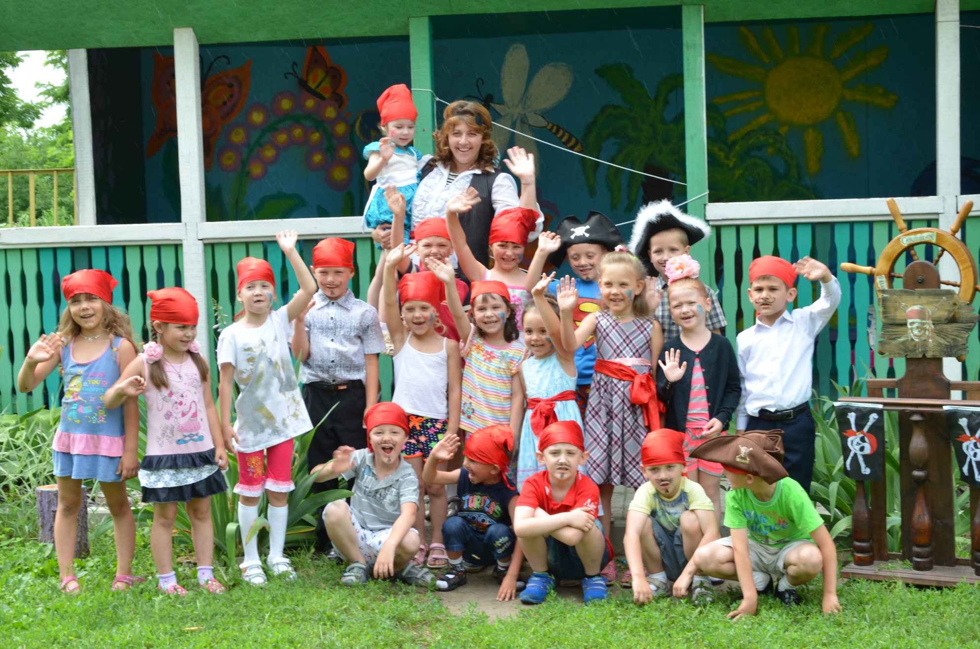
Дякую за увагу!

